Slide 1
Hepatita cronică de etiologie nevirală: steatoza hepatică, hepatita toxică

Slide 2
Partea I

Slide 3
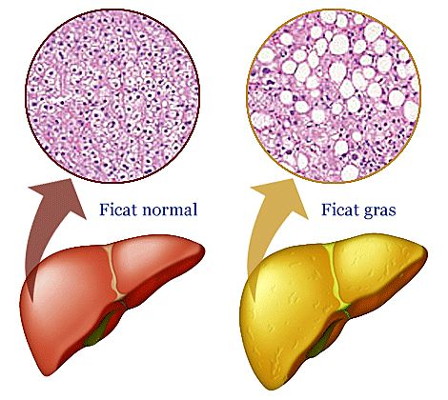
Definiție
steatoza hepatică-(ficatul gras) reprezinta acumularea de grasime la nivelul ficatului. Cand este prezenta și inflamatia (obiectivata de cele mai multe ori prin creșterea valorilor unor enzime hepatice numite transaminaze), boala se numește steatohepatita si poate progresa către ciroza și chiar hepatocarcinom (cancer al ficatului).

Slide 4
Etiopatogenie și clasificare
• Steatoza hepatica alcoolica – este determinata de consumul zilnic, exagerat de alcool (peste 20 gr. alcool pur pe zi in cazul femeilor, respectiv 30 gr. alcool pur pe zi in cazul barbatilor)
• Steatoza hepatica non-alcoolica - ce apare in contextul diabetului zaharat sau tolerantei alterate la glucoza orala, dislipidemiei, infectiilor virale cronice precum infectia cu virus hepatitic B sau C, sau infectia cu HIV, unor boli metabolice (ex: boala Wilson), administrarii unor medicamente, sarcina.

Slide 5
Etapele ficatului gras
Ficat gras simplu. Exista acumularea de exces de grasime in ficat;
Steatohepatita. Pe langa excesul de grasime, exista si inflamatie la nivelul ficatului;
Fibroza. Inflamarile la nivelul ficatului au provocat cicatrici;
Ciroza. Cicatrizarea ficatului a devenit larg raspandita.

Slide 6
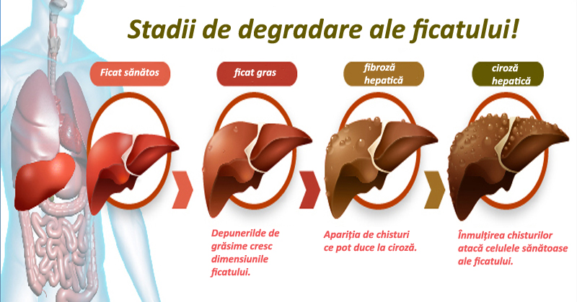

Slide 7
Factori de risc
Consumul de cantitati mari de alcool va aduce un risc crescut de a dezvolta ficat gras.
De asemenea, este posibil să existe un risc crescut dacă:
Sunt obezi;
Au rezistenta la insulina;
Au diabet de tip 2;
Au sindromul ovarului polichistic;
Sunt insarcinate;
Au antecedente de anumite infectii, cum ar fi hepatita C;
Luati anumite medicamente, cum ar fi metotrexatul, tamoxifenul, amiodorona si acidul valproic;
Au niveluri ridicate de colesterol;
Au niveluri ridicate de trigliceride;
Au niveluri ridicate de glicemie;
Au sindrom metabolic.

Slide 8
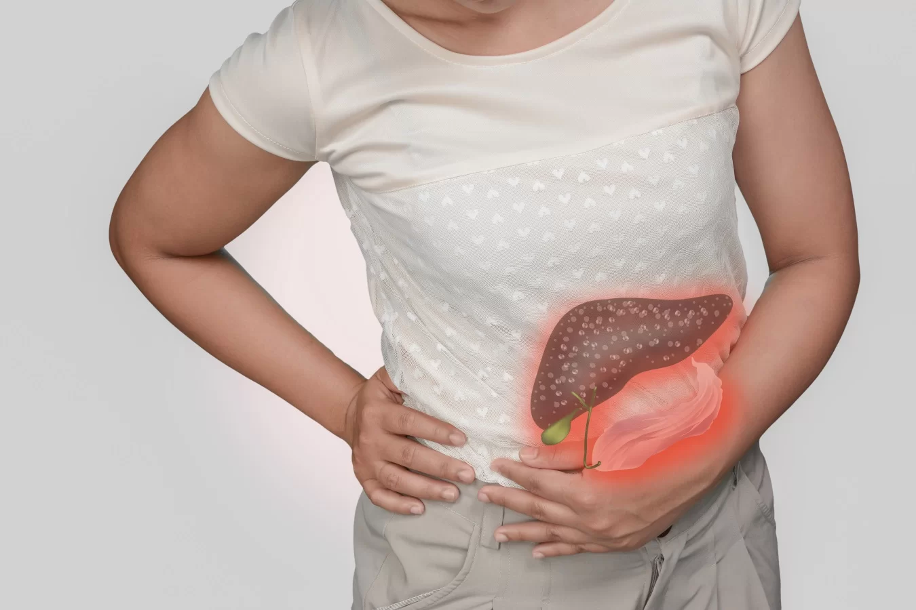
Tablou clinic
Cei mai multi pacienti sunt asimptomatici, adica nu prezinta simptome specifice. Exista, insa si pacienti care pot acuza urmatoarele simptome:
• O senzatie de plenitudine in partea dreapta a abdomenului
• Durere abdominala
• Pierderea poftei de mancare sau pierderea in greutate
• Greata
• Slabiciune
• Oboseala extrema

Slide 9
Examinări paraclinice
• Teste de laborator – analizele de laborator pot evidentia: modificarea transaminazelor, glicemiei, bilirubinei, fosfatazei alcaline, gamaglutamiltranspeptidazei, profilului lipidic
• Examene imagistice, precum ecografia abdominala – aceste investigatii pot cuantifica marimea ficatului si structura sa ecografica modificata de depunearea in tesutul hepatic a grasimilor, care se insoteste uneori si de splenomegalie. De asemenea, cu ajutorul acestor examene se stabileste si gradul de fibroza hepatica.

Slide 10
Partea II

Slide 11
Definiție
Hepatita toxică – inflamaţia ficatului în urma acţiunii unui şir întreg de substanţe chimice nocive asupra ficatului, care se poate manifesta prin mărirea lui, dureri în hipocondrul drept şi schimbări în analiza biochimică a sîngelui.

Slide 12
Etiopatogenie
administrarea şi inhalarea substanţelor toxice (solvenţilor organici şi substanţelor toxice industriale)
intoxicaţia cu ciuperci (adesea cu ciupercaalbă, mai rar cu amanite, zbîrciogi şi zbîrciogi graşi).
consumul de o singură dată a alcoolului în doze mari sau consumul în decursul unei perioade îndelungate de timp.
administrarea unor medicamente, în doze mari sau pe o perioadă îndelungată
ierburi și suplimente

Slide 13
Factori de risc
Riscul de hepatita toxica creste daca pacientul:
- Ia analgezice eliberate fara prescriptie medicala sau anumite medicamente prescrise. Acest lucru este in mod special adevarat daca medicamentele sunt luate o perioada lunga de timp sau in doze mai mari decat cele recomandate;
- Prezinta si alte afectiuni hepatice. Prezenta unei afectiuni hepatice severe cum ar fi ciroza sau steatoza hepatice pot faca ca pacientul sa fie mult mai sensibil la efectele toxinelor;
- Prezinta hepatita virala. Daca pacientul are hepatita virala – cum ar fi hepatita A, B sau C – si ia chiar si doze normale de acetaminofen, are un risc foarte mare de a dezvolta hepatita toxica;
- Are o varsta inaintata. Pe masura ce o persoana imbatraneste, ficatul metabolizeaza produsii periculosi cu o viteza mai mica. Acest lucru inseamna ca aceste toxine si produsii lor de metabolism raman in sange mai mult timp;

Slide 14
Factori de risc (continuare)
- Consuma alcool. Bautorii cronici care iau acetaminofen chiar si in doze recomandate, au un risc foarte mare de a face insuficienta hepatica;
- Sexul feminin. Intrucat femeile par sa metabolizeze unele toxine mai lent decat barbatii, ficatul lor este expus la concentratii sanguine mai mari ale substantelor toxice si pentru perioade mai mari de timp;
- Prezinta anumite defecte genetice. Mostenirea anumitor defecte la nivelul enzimelor hepatice care metabolizeaza toxinele il pot face pe pacient mai susceptibil la hepatita toxica;
- Este expus la toxine industriale. Lucrul cu anumite substante chimice industriale pune pacientul la risc pentru hepatita toxica.

Slide 15
Tabloul Clinic
Formele uşoare ale hepatitei toxice pot să nu cauzeze nici un simptom şi să nu fie detectate decât prin analize de sânge. Când apar semnele şi simptomele hepatitei toxice, acestea pot fi:
Îngălbenirea pielii şi albul ochilor (icter)
Mâncărime
Durere andominală în partea de sus dreaptă a abdomenului
Oboseala
Pierderea apetitului
Greaţa şi vomitatul
Eczemă
Pierderea îm greutate
Urină închisă la culoare sau de culoarea ceaiului

Slide 16
Examinări paraclinice
1. Ultrasonografia ficatului
2. Radiografia
3. RMN, tomografia computerizată
4. Teste de sange
Medicul poate prescrie teste de sange pentru a detemina nivelul anumitor enzime hepatice. Aceste nivele ale enzimelor pot arata cat de bine functioneaza ficatul;
5. Biopsia hepatica
O biopsie hepatica poate ajuta la confirmarea diagnosticului de hepatita toxica. In timpul acestei proceduri, o proba mica de tesut este indepartata de la nivelul ficatului si examinata la microscop. Medicul va folosi un ac subtire pentru a obtine aceasta proba. Biopsia cu ac este o procedura relativ simpla necesitand doar anestezie locala. Poate exista un risc de aparitie a echimozelor, sangerarii si infectiilor. Daca pacientul ia medicamente care sunt cunoscute ca produc leziuni hepatice, medicul poate dori sa verifice starea ficatului la fiecare sase luni. Unele tipuri de leziuni hepatice pot fi reversibile daca sunt tratate prompt.

Slide 17
Profilaxie
Adoptarea unui mod sănătos de viață
Evitarea consumului de alcool
Atenție la plante și suplimentele nutritionale
Administrarea medicamentelor cu prescripție medicală Mare grijă la copii, medicamentele si suplimentele vitaminice trebuie tinute la distanta de copii, in ambalaje pe care cei mici sa nu le poate deschide. Medicamentele destinate adultilor care sunt in mod particular periculoase pentru copii includ pastilele de slabit, antidepresivele, antihipertensivele si suplimentele cu fier.

